Slide 1
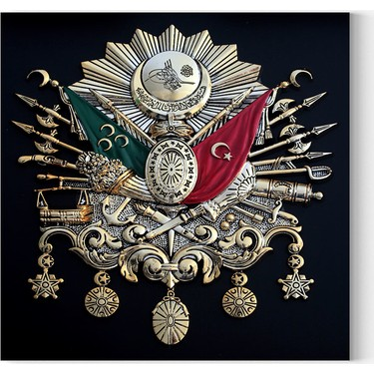
BEYLİKTEN DEVLETE OSMANLI SİYASETİ (1302-1453)

Slide 2
Osmanlı Devleti’nin Genel Özellikleri
* Tek bir hanedanın hüküm sürdüğü en uzun ömürlü devlettir.
* Türk devletleri içinde en uzun süre yaşayan ve en geniş sınırlara ulaşanıdır.
* Türk devletleri içinde merkezi otoritesi en güçlü olanıdır.
* Kültür ve uygarlık alanında en ileri olan Türk devletidir.
* Mutlak egemenlik haklarını hükümdar kullanır. Ancak, I.Ahmet dönemine kadar veraset yasası belirgin değildir.
* Şeriat hukuku ile yönetildiğinden teokratik, mutlak egemenlik haklarını hükümdar kullandığından monarşik devlet yapısı görülür.
* Fetih temeline dayandığından askeri; etnik yapı çeşitli olduğundan çok uluslu bir imparatorluktur. Ancak sömürgeci olmamıştır.

Slide 3
Osmanlı Devleti’nin devlet teşkilatlanması açısından Kuruluş Döneminde izlediği seyir:
* Ertuğrul Gazi Aşiret yapısı
* Osman Gazi Aşiret’ten Beyliğe geçiş dönemi
* Orhan Gazi Beylikten Devlet’e geçiş dönemi
* I. Murat Devlet teşkilatlanmasının tamamlanması
* Fatih Sultan Mehmet Mutlak Merkeziyetçi İmparatorluk halini alış dönemidir.

Slide 4
Osmanlı Devleti'nin Kısa Zamanda Büyümesinin Sebepleri
* Merkeziyetçi bir devlet anlayışına sahip olması (Ülke diğer Türk devletlerinden farklı olarak hanedan üyeleri arasında bölünmemiştir.)
* Bir Uc Beyliği olması (Gaza sebebiyle diğer beyliklerden destek görmüştür, beylikler arasındaki mücadeleye başlangıçta katılmamıştır.)
* Bizansın (tahta kavgaları vb.),Balkanların (mezhep çatışmaları vb) ve Anadolu’nun (beyliklerin mücadelesi vb.)karışıklık içinde bulunması.
* Sürekli doğudan gelen Türkmen göçleriyle nüfusunun ve askeri gücünün artması
* Osmanlı Devlet adamlarının yetenekli olması (ehliyet ve liyâkat prensibi)
* Fethedilen yerlerde Türkleştirme politikasının izlenmesi
* Başlangıçta Anadolu beylikleri ile mücadele etmemeleri
* Ahilerin, şeyhlerin, erenlerin desteğini almaları
* Takip ettikleri mükemmel iskân siyaseti (istimalet politikası-yerleştirme siyaseti)
* İngiltere ile Fransa arasında yapılan Yüzyıl Savaşları’NIN (1337-1453) etkisi,

Slide 5
Anadolu’nun Jeopolitiği
Jeopolitik; bir yerin bulunduğu coğrafyanın o bölgeye kazandırdığı önem doğrultusunda devletlerin ürettiği politikadır.
Örneğin Anadolu’nun üç kıtanın kesiştiği bir noktada bulunması, burada kurulan devletlerin, bölge ticaret yollarını hâkimiyet altına alma politikası uygulamalarına sebep olmuştur. Buradan hareketle coğrafyanın, devletlerin siyasi politikalarında belirleyici olduğu söylenebilir.

Slide 6
Osmanlı Döneminde Tarih Yazıcılığı
* Osmanlılarda tarih yazıcılığı Osmanlı Beyliği'nin kuruluşundan 100-150 yıl sonra başlamıştır.
* 13. yüzyılın sonunda kurulmuş olan Osmanlı Devleti hakkında bilgi veren tarih kaynakları ancak 15. yüzyılın başlarından itibaren yazılmaya başlanmıştır.
Bu bakımdan 15. yüzyılın ilk yarısı özellikle II. Murat devri Osmanlı tarih yazıcılığının başlangıcı olarak kabul edilmektedir.
* Osmanlılarda tarih yazıcılığında temel amaç, devletin ve hükümdarların başarılarını gelecek nesillere aktarmaktır.
* XVIII. yüzyıla kadar olayları devlet tarafından görevlendirilen şehnameci denilen görevliler yazardı.
* XVIII. yüzyıldan itibaren kurumsal tarihçilik diyebileceğimiz vakanüvislik ortaya çıkmıştır.

Slide 7
Osmanlı Devleti’nin Kuruluşuyla İlgili Görüşler
-Paul Wittek nazariyesinde, Osmanlı Beyliği’nin kuruluşunu “Gaza Tezi” ile açıklamıştır. Wittek’in 1937’de Londra Üniversitesi’nde açıkladığı bu teze göre Osmanlı Devletiʼnin görkemli yükselişinin gerçek sebebi gazadır. İslam’ın sınırlarını genişletmek çabası olan gaza ile devlet askerî fetihlerle ganimet elde etmeyi amaçlamıştır. Ayrıca Wittek, Osman Bey’i Oğuz Kağan’a bağlayan şecerenin, II. Murad zamanında hanedan siyaseti doğrultusunda oluşturulduğunu ve Osmanlıların, Kayı Aşireti ile de alakası bulunmadığını iddia etmiştir.

Slide 8
-Osmanlı Devleti’nin doğuşunu XIII. yüzyıl Anadolu tarihinin bir parçası olarak ele alan Mehmet Fuad Köprülü, “uç”-lara özgü yapı üzerinde durmuştur. “Bir aşiretten cihangirane bir devlet çıkardık” anlayışına karşı çıkan Köprülü’ye göre Osmanlı Beyliği’nin kuruluşunda sadece fetih ve ganimet elde etme amaçlı seferler etkili olmamıştır. Ona göre beyliğin kuruluşu basit bir şekilde ortaya koyulamayacak kadar karışıktır ve farklı etkenlerin açıklanması ile ortaya konabilecek tarihî bir gelişmedir.

Slide 9
-Halil İnalcık, Paul Wittek’in tezini kabul etmekle birlikte yetersiz bulmuştur. İnalcık’a göre gaza Osmanlı Beyliği’nin kuruluşunda önemli bir yer tutar, fakat beyliğin kuruluşunu sadece gazaya bağlamak konuya tek boyutlu bakmaktır. İnalcık, uçlardaki sosyal değişime dikkat çekmiştir. XIII ve XIV. yüzyılda meydana gelen bu köklü sosyal değişimin temel sebebi Moğolların yönetimine girmek istemeyen Türkmenlerin göçleri ve bölgede buna bağlı oluşan nüfus baskısıdır. Bizans sınırında gaza ideolojisiyle donanmış bu nüfus potansiyeli, iyi yönlendirilmiş ve yeni bir Türk Beyliği’nin doğuşunu sağlamıştır.

Slide 10
Osmanoğulları Ailesinin Kökeni, Anadolu’ya Gelişi ve Osmanlı Devleti’nin Kuruluşu
* Osmanlılar; Oğuzlar’ın, Bozok kolunun, Günhan soyunun, Kayı boyunun, Karakeçili aşiretine mensuptur.
* Kayılar (Kayıhanlar), 1071 Malazgirt Zaferi'nin ardından Anadolu'ya gelerek ilk öce Bitlis-Ahlat çevresine yerleşmişler,
* Anadolu Selçuklu Sultanı I. Alaaddin Keykubad tarafından 1230’da Yassıçemen Savaşı’nda’nda gösterdikleri gayret üzerine kendilerine yurtluk olarak verilen Ankara yakınlarındaki Karacadağ yöresine yerleşmişlerdir. (1231)
* Sultan Alaaddin Keykubad’ın emriyle uc’a yerleştirlmiş ve bugünkü Eskişehir-Bilecik-Kütahya vilayetlerinin sınırlarının birleştiği topraklar, kendilerine yurt olarak verilmiştir.
Yurtluk: Sınırı koruma hizmetine ayrılan topraklardır.
Burada bir süre kalan Kayılar, reisleri Ertuğrul Gazi (Osmanoğullarının atası-babası) yönetiminde Söğüt ve Domaniç yöresine yerleşmiş, devletin merkezi Söğüt olmuştur.
* Söğüt'ü kışlak, Domaniç'i de yaylak olarak kullandılar.

Slide 11
OSMANLI DEVLETİ KURULDUĞU DÖNEMDE YAKIN DOĞU VE AVRUPA’NIN DURUMU
Bizans:
-Eski gücünün çok uzağındadır.
-Anadolu'daki topraklarının büyük kısmını kaybetmiştir.
-Trakya'daki topraklara sahiptir.
-İstanbul'da sürekli taht kavgaları ve entrikalar yaşanmaktadır. -İmparator kendi TEKFURLARINA ( Bizans valisi/ bir çeşit derebeyi ) bile söz geçirecek durumda
değildir.
-Halk, yönetimden baskı görmekte, ezilmektedir.

Slide 12
Türkiye Selçuklu Devleti:
1243 Kösedağ Savaşı’nda Moğollara yenilerek dağılma sürecine girdiler.Bunun sonucunda Anadolu’da siyasi birlik bozuldu.
Memlüklü Devleti:
Ayberg tarafından Mısır’da kuruldu.Haçlılara ve Moğollara karşımücadele verdiler.
Altın Orda Devleti:
Batu Han tarfaından Karadeniz’in kuzeyinde kuruldu.Timur ile yaptığı mücadeleyi kaybetmiştir.

Slide 13
Trabzon (Pontus) Rum İmparatorluğu:
-Doğu Karadeniz bölgesinde hüküm süren bu devlet 4. haçlı seferi sırasında kurulmuştur.
Moğol (İlhanlı) Devleti:
-Merkezi İran olan bu devlet, Kösedağ savaşından itibaren Anadolu'nun özellikle Doğu ve Orta kesimlerini kontrol etmektedir.
-Bu bölgede yaşayan Türklere yoğun bir baskı uygulamaktadır.
Anadolu Beylikleri:
-Türkiye Selçuklu Devleti dağılma sürecine girince Boy yapısını koruyan Türkler kendi beyleri önderliğinde bağımsız beylikler kurmuştur.
-Osmanoğulları da bunlardan biridir.
-Osmanlı Devleti’ni en fazla Karamanoğulları zorlamıştır.

Slide 14
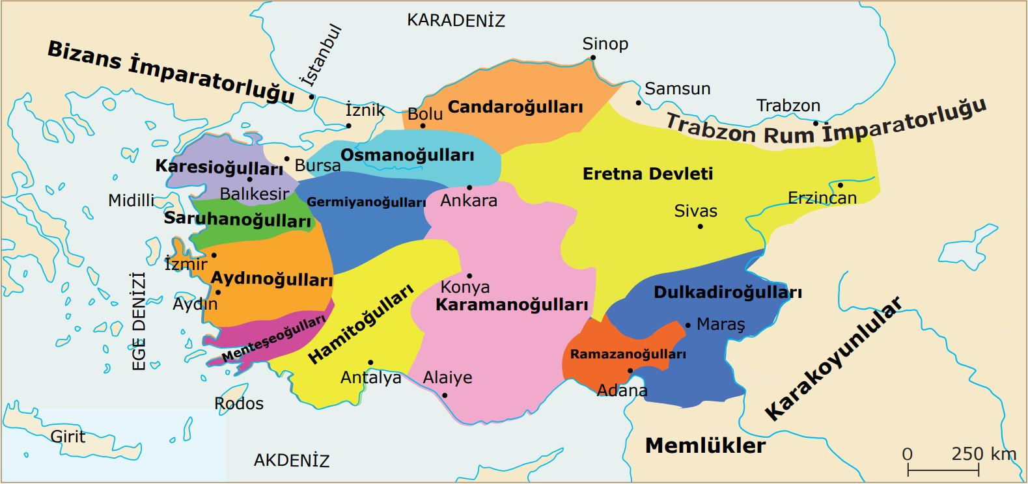

Slide 15
Osmanlı Devleti’nin Kuruluş Döneminde Balkanlar’da da güçlü siyasi yapılar yoktur.
Bu bölgede güçlü bir merkezi devlet yoktu.
Balkanlar, derebeyi denilen yerel siyasi güçler arasında tam bir siyasi bölünmüşlük içerisindeydi.
Balkanlarda:
Bizans
Bulgar Krallığı
Sırp Krallığı
Macar Krallığı
Mora Despotluğu
Arnavutluk Prensliği bulunmaktaydı.
Kutsal Roma Germen İmparatorluğu Avrupa’nın en önemli siyasi gücüydü.

Slide 16
KURULUŞ DEVRİ PADİŞAHLARI KİMLERDİR?
Osman Gazi (1299 – 1324)
Orhan Gazi (1324 – 1362)
I. Murat (1362 – 1389)
I. Bayezit (1389 – 1402)
I. Mehmet (1413 – 1421)
II. Murat (1421 – 1451)

Slide 17
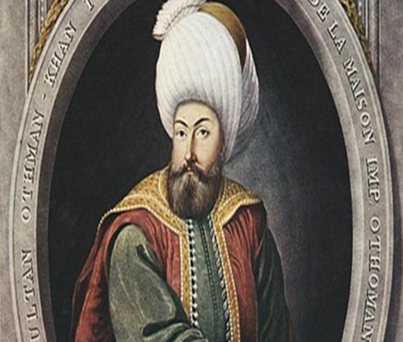
OSMAN BEY (1299 – 1324)
* 1231’den 1281’e kadar Kayıların reisliğini yapan Ertuğrul Gazi,1281’de vefat edince aşiretin başına oğlu Osman Bey geçmiştir.
* Osmanlı Devleti, 1299 yılında Osman Bey tarafından kurulmuştur.
* Osman Bey’in 1299’da bağımsızlığını ilan etmesine zemin hazırlayan gelişme; Moğol-İlhanlıların, Anadolu Selçuklu Sultanı III. Alâeddin Keykubad’ı İran’a götürmeleri üzerine Anadolu’da ortaya çıkan otorite boşluğudur.
-Osman Bey'in ilk yaptığı fetihlerin amacı, Bursa ve İznik’in fethini kolaylaştırmaktır.
Bunun için;
- Karacahisar,
-Yarhisar,
- Yundhisar ve
- Bilecik kalelerini fethetti.
NOT: Bilecik’in fethinden sonra beyliğin merkezini Bilecik’e taşıdı.

Slide 18
KOYUNHİSAR (BAFEON) SAVAŞI (1302):
SEBEP:
- Osman Bey’in ard arda kazandığı başarılar üzerine Bizans harekete geçmiş,
SAVAŞ:
-Yapılan Koyunhisar Savaşını Osmanlılar kazanmıştır.
SONUÇ:
-İznik yolu Türklere açılmış,
- Bursa Kuzeyi hariç üç taraftan kuşatılmıştır.
NOT: Koyunhisar savaşı Bizans ile Osmanlı Devleti arasındaki ilk savaş ve kazanılan ilk zaferdir.
-Son yapılan araştırmalar ilk Osmanlı parasının Osman Bey döneminde basıldığını
göstermiştir.
NOT: Para basmak Türklerde Hükümdarlık alametlerindendir. Osman Bey’in bastığı para Bağımsız bir devlet kurulduğunu ispatlar.
DİKKAT: Osman Bey, Ahi lideri ŞEYH EDEBALİ’nin kızı BALA hatunla evlenerek devletin kuruluşunda ve örgütlenmesinde AHİLERİN (Ahiyan-ı Rum)desteğini aldı. Bu bağlamda Osmanlı Devleti, Dervişlerin, Alperenlerin, (Gaziyan-ı rum), Abdalların (Abdalan-ı Rum), hatta gazi kadınların (Bacıyan-ı Rum) desteğini almıştır.

Slide 19
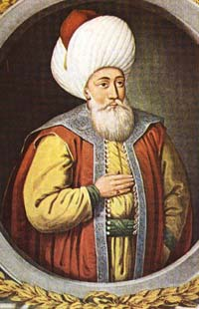
ORHAN BEY DÖNEMİ
BURSA’NIN FETHİ (1326):
-Osman Bey’in hayali Bursa’yı almaktı. Onun zamanında başlayan kuşatma Orhan Bey’in Mudanya ve Orhaneli’nin alması ile tamamlandı. Bizans ile bağlantısı kalmayan Bursa tekfuru şehri teslim etti.
-Bursa Bizans’ın Anadolu’daki en büyük
şehriydi.
- Bursa fethedildikten sonra başkent yapıldı.
- Böylece Osmanlı Devleti’nin ilk Başkenti oldu.

Slide 20
MALTEPE (PALEKANON) SAVAŞI (1329):
-Bursa’nın fethi,
-Kocaeli yarımadasındaki fetihler ve İznik’in kuşatılması üzerine Bizans harekete geçmiştir.
-Savaş, Osmanlı Devleti’nin zaferiyle sonuçlanmıştır.
Böylece: Bizans’ın artık koruyamadığı İznik ve İzmit fethedildi.
İZNİK’İN (1331) VE İZMİT’İN (1337) FETHİ:
-Maltepe savaşından sonra önce İznik sonra İzmit fethedilerek Bizans’a karşı yapılacak seferlerde
üs olarak kullanılmıştır.

Slide 21
KARESİOĞULLARININ OSMANLI’YA KATILMASI:
-Bugünkü Çanakkale – Balıkesir dolaylarında kurulan bu beylik denizcilikle uğraşmaktaydı.
-Orhan Bey, Karesioğullarındaki taht kavgalarından yararlanarak bu beyliği Osmanlı topraklarına kattı.
BÖYLECE:
1. Bu beyliğin deniz gücü Osmanlı Devleti’nin RUMELİ’YE geçişini kolaylaştırdı.
2. Karesioğullarının deniz gücü Osmanlı Devleti’nin ilk donanmasını oluşturdu.
3. Bu beylikteki Hacı İl Bey, Evrenos bey gibi değerli komutanlar Osmanlı hizmetine girdi.
4. Anadolu Türk birliğini sağlama yolunda ilk adım atıldı.
NOT: OSMANLI DEVLETİ’NE KATILAN İLK TÜRK BEYLİĞİ KARESİOĞULLARIDIR.
NOT: BU OLAY GAZA YA DA CİHAT POLİTİKASI İLE İLİŞKİLENDİREMEYECEĞİMİZ İLK FETİHTİR.

Slide 22
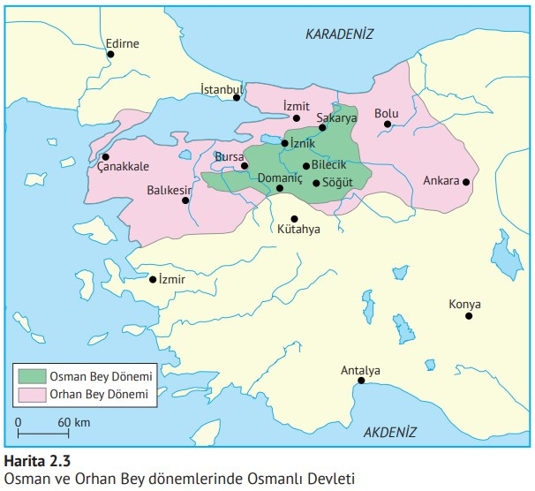
ÇİMPE KALESİNİN ALINMASI (1353) (OSMANLI DEVLETİ’NİN RUMELİ’NE GEÇİŞİ):
-Bizans’taki taht kavgaları sırasında Kantakuzen’i destekleyerek
Bizans İmparatoru olmasını sağlayan Orhan Bey bu yardım karşılığında RUMELİ’NDEKİ küçük bir kale olan ÇİMPE
KALESİNİ almıştır.
-ÇİMPE KALESİ; Rumeli’ye yabancı olan Osmanlıların burada tutunabilmesini sağladı.
-Çimpe kalesinin alınması ile Osmanlı Devleti RUMELİ’NE ayak basmış oldu.

Slide 23
DEVLET ÖRGÜTLENMESİNİN GERÇEKLEŞTİRİLMESİ:
-İlk DİVAN teşkilatı kuruldu.
-YAYA VE MÜSELLEMLER adıyla ilk düzenli ordu kuruldu.
- Fethedilen yerlere KADI ve SUBAŞI’lar atandı.
- İznik’te ilk Osmanlı MERDESESİ kuruldu.
-Karamürsel’de ilk Osmanlı TERSANESİ kuruldu.
SONUÇ:
TÜM BU GELİŞMELERDEN DOLAYI ORHAN BEY DÖNEMİ, OSMANLI DEVLET TEŞKİLATLANMASININ OLUŞTURULMAYA BAŞLANDIĞI DÖNEMDİR.

Slide 24
1. Paul Wittek; Osmanlı Devleti’nin kuruluş sürecinde ve kısa sürede büyümesinde etkili olan temel sebebin gaza inancı olduğunu vurgular.
Aşağıda verilen gelişmelerden hangisi bu duruma örnek olarak gösterilebilir?
A) Anadolu siyasi birliğinin sağlanması
B) Moğol İstilası ile demografik yapının değişmesi
C) Fetihlerin genellikle batıya yönelik olması
D) Türkmen beyliklerine karşı barışçıl bir politika izlenmesi
E) Memlûk Devleti’ne karşı mücadeleye girişilmesi

Slide 25
2. Osmanlı Devleti’nde, özellikle Kuruluş Dönemi’nde gerçekleştirilen birçok fethin batıya yönelik olduğu görülür. Marmara
ve Trakya’da etkinlik kazanan fetihlerle gayrimüslim Bizans ve Balkan ülkeleri ile sıklıkla mücadele edilmiştir.
Bu durumun sebebi olarak aşağıdakilerden hangisi gösterilebilir?
A) Batı kültüründen etkilenmeleri
B) Avrupa’da Otuz Yıl Savaşlarının yaşanması
C) Doğu’da güçlü devletlerin bulunması
D) Anadolu’da Türk siyasi birliğini sağlama amacı
E) Gaza fikriyle hareket etmeleri

Slide 26
3- Osman Bey, Bizans ile yapılan 1302 Koyunhisar Savaşı sonrası, Türk-İslam devletlerinde hükümdarlık alametlerinden
biri olarak kabul edilen hutbeyi kendi adına okutmuştur.
Bu durum aşağıda yer alan ifadelerden hangisinin bir göstergesi olabilir?
A) İslamiyet öncesi Türk geleneğinin devam ettirildiğinin
B) Beyliğin bağımsız hâle geldiğinin
C) Devletleşme sürecinin tamamlandığının
D) İstanbul kuşatmasına hazırlanıldığının
E) Rumeli’de siyasi birliğin sağlandığının

Slide 27
4-Karacahisar’ın fethinden sonra burayı merkez yapan Osmanlılar, buraya ilk kadı olarak Dursun Fakih’i tayin etmiştir.
Ayrıca şehirde bir pazar kurularak vergi toplanmaya başlanmıştır.
Buna göre Osmanlı Devleti ile ilgili;
I. devletleşme yolunda adım atıldığı,
II. tarım gelirlerinin artırıldığı,
III. adli ve idari işlerin yürütüldüğü
yorumlarından hangilerine ulaşılabilir?
A) Yalnız I.
B) Yalnız II.
C) I ve II.
D) I ve III.
E) I, II ve III.

